Slide 1


Slide 2


MAYOR CANTIDAD DE PEDIDOS
HORARIO CON MÁS VENTAS

Slide 3
¿CÓMO SUPIMOS ESTO?
MAYOR CANTIDAD DE PEDIDOS
HORARIO CON MÁS VENTAS

Slide 4
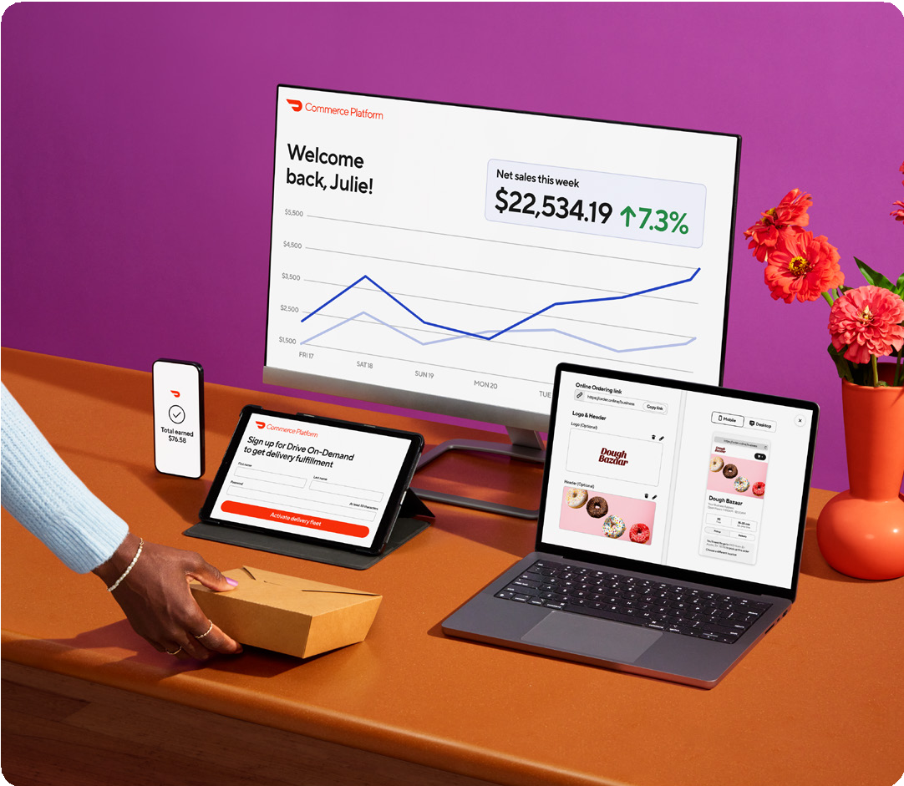
¿CÓMO SUPIMOS ESTO?
MAYOR CANTIDAD DE PEDIDOS
HORARIO CON MÁS VENTAS

Slide 5
PEROO ¿POR QUÉ ES NECESARIO?
¿CÓMO SUPIMOS ESTO?

Slide 6
Ausencia de datos sobre qué productos son más rentables.
Falta de visibilidad sobre los comportamientos de compra de los clientes.
Falta de conocimiento sobre las zonas con mayor demanda.
PEROO ¿POR QUÉ ES NECESARIO?
¿CÓMO SUPIMOS ESTO?
El Problema:

Slide 7

PEROO ¿POR QUÉ ES NECESARIO?
Ausencia de datos sobre qué productos son más rentables.
El Problema:
Falta de visibilidad sobre los comportamientos de compra de los clientes.
Falta de conocimiento sobre las zonas con mayor demanda.
¿QUÉ PROPONEMOS?

Slide 8

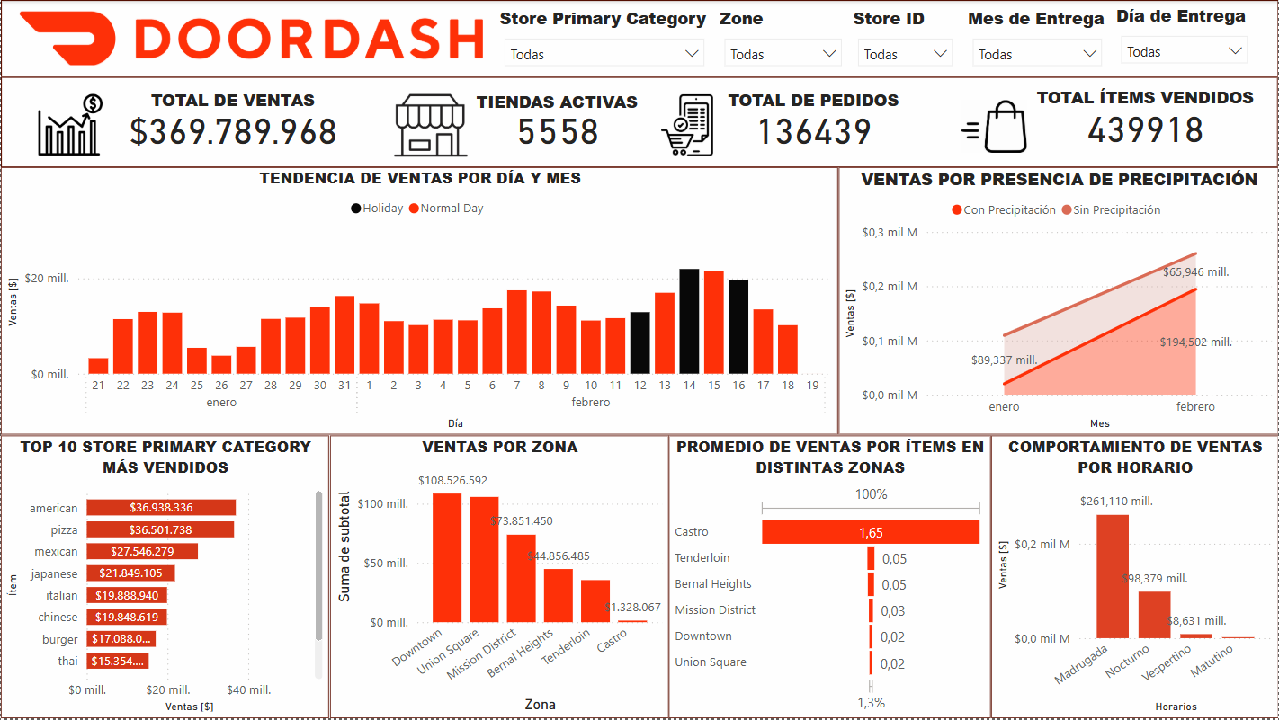
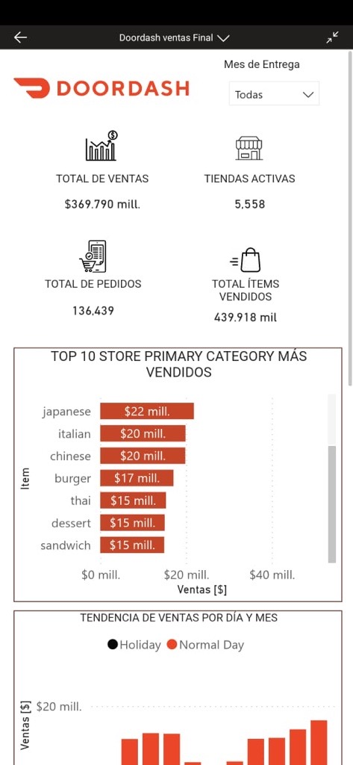
Ausencia de datos sobre qué productos son más rentables.
Falta de visibilidad sobre los comportamientos de compra de los clientes.
PROPUESTA
Falta de conocimiento sobre las zonas con mayor demanda.
¿QUÉ PROPONEMOS?
El Problema:

Slide 9
PROPUESTA
¿A QUIÉNES ESTÁ DIRIGIDO?
¿QUÉ PROPONEMOS?

Slide 10


PROPUESTA
INTERNOS: Gerente Comercial de Doordash
¿A QUIÉNES ESTÁ DIRIGIDO?
EXTERNOS: Jefes de Ventas de las tiendas de comida

Slide 11
¿A QUIÉNES ESTÁ DIRIGIDO?
INTERNOS: Gerente Comercial de Doordash
EXTERNOS: Jefes de Ventas de las tiendas de comida
¿QUÉ BENEFICIOS TRAE?

Slide 12
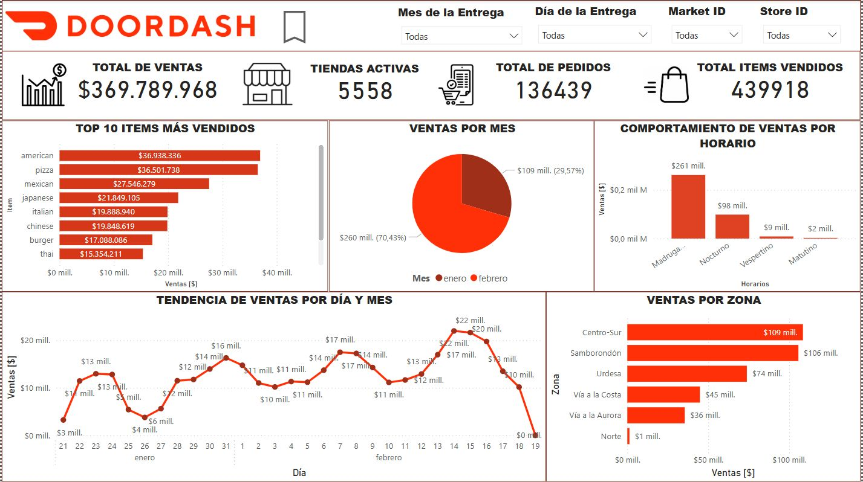
BENEFICIOS
PROPUESTA
Identificación de oportunidades de crecimiento
INTERNOS: Gerente Comercial de Doordash
¿QUÉ BENEFICIOS TRAE?
Detección de zonas con bajo rendimiento $
Ajustes de estrategias de publicidad y ventas
EXTERNOS: Jefes de Ventas de las tiendas de comida
Comprensión del Comportamiento de Compra
Implementación de descuentos y promociones SMART

Slide 13
¿QUÉ BENEFICIOS TRAE?
PROPUESTA
BENEFICIOS
Identificación de oportunidades de crecimiento
INTERNOS: Gerente Comercial de Doordash
Detección de zonas con bajo rendimiento $
Ajustes de estrategias de publicidad y ventas
EXTERNOS: Jefes de Ventas de las tiendas de comida
Comprensión del Comportamiento de Compra
Implementación de descuentos y promociones SMART
CADA SEGUNDO CUENTA.
CADA SEGUNDO CUENTA.

Slide 14



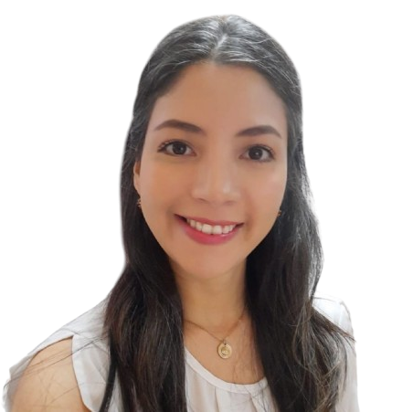
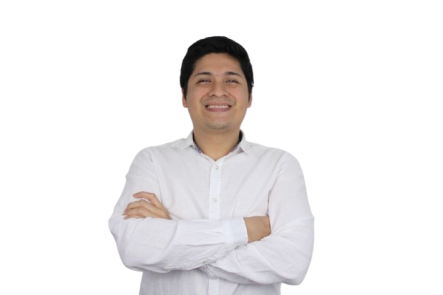
SOMOS CHRONOS INSIGHTS
CADA SEGUNDO CUENTA.
“ANALIZA EL PRESENTE Y
TRANSFORMA TU FUTURO”
Alejandra Cruz Juan Blacio Pamela Romero Emilio Quimis

Slide 15
SOMOS CHRONOS INSIGHTS
“ANALIZA EL PRESENTE Y
TRANSFORMA TU FUTURO”
Alejandra Cruz Juan Blacio Pamela Romero Emilio Quimis

Slide 16

WHAT COMMISSIONS AND FEES COVER
DoorDash charges fees and commission rates to bring value to your business and community. Here are some of the items they cover:
Advertising and marketing
Being on DoorDash puts your restaurant in front of new customers every day.
Delivery driver costs
We empower the community of Dashers, who make every delivery possible by providing them flexible earning opportunities with competitive local pay, promotional pay, 24/7 support, third party insurance, and exclusive discounts. Learn more about the Dasher Community at Dasher Central.
Customer service and support for customers, restaurants, and Dashers Customers, business owners, and Dashers all have unique needs that often need addressing immediately. When something goes wrong with an order, we have a 24/7/365 team of people ready to help solve customer issues, so they’ll continue to order from your business.
Technology platform costs
It takes a worldwide, world-class logistics, engineering, coding, marketing, and operations team to keep the DoorDash app and website, our Merchant Portal and tablet, and our Dasher app running. We hire the best and expect the best
from our team.
Credit card processing
With the exception of Online Ordering (where you only pay a credit card processing fee with no additional commissions, monthly fees, or per-order fees), all DoorDash offerings include credit card processing, so you have less to worry about when it comes to overhead expenses.

